Slide 1
7. Odhady populačních průměrů a pravděpodobností

Slide 2
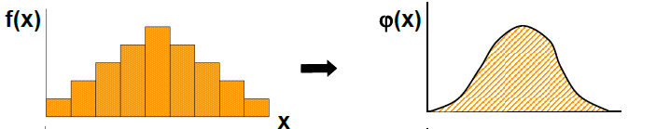
Výběrové a teoretické rozložení
Výběrové rozložení
(N, ̅x, s)
Teoretické rozložení
(µ, σ)

Slide 3
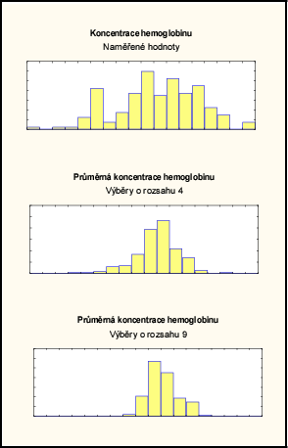
Motivace
všechny tři histogramy kolísají kolem stejného středu
čím větší rozsah výběru, tím užší rozdělení
rozdělení průměrů pro n = 4 a n = 9 jsou podobnější normálnímu rozdělení než rozdělení původních dat.
Rozdělení výběrového průměru

Slide 4
Odhady
Bodové
(číslo)
Intervalové
(interval pravděpodobných hodnot)
Výběrový průměr ̄x̄ je bodovým odhadem parametru μ
Výběrová směrodatná odchylka s je bodovým odhadem parametru σ
Relativní četnost p je bodovým odhadem parametru π

Slide 5
Intervalový odhad průměru
X_{i} ~ N(μ,σ²) => X̅ ~ N(μ,σ²/n)
Provedeme výběr o rozsahu n a vypočteme x ̅, pak µ leží s pstí 0,95 v intervalu:
z = 1,96 kritická hodnota standardizovaného normálního rozložení pro koeficient spolehlivosti P = 0,95
Interval spolehlivosti pro průměr

Slide 6
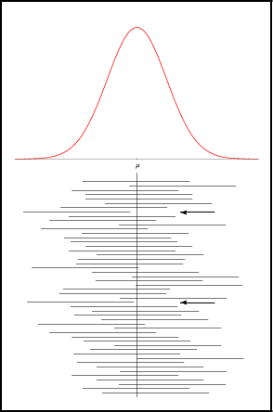
Simulace
50 výběrů o rozsahu 10
Pouze dva nepokrývají populační průměr

Slide 7
Obecný vzorec pro interval spolehlivosti
Odhadovaný
parametr
Kvantil
modelového
rozložení
(pro 1-α/2)
±
x
SE (odhadu)
α | 0,1 | 0,05 | 0,01 | 0,001
z_{1-α/2} | 1,645 | 1,960 | 2,576 | 3,290
z_{1-α} | 1,282 | 1,645 | 2,326 | 3,090
z_{α} | -1,282 | -1,645 | -2,326 | -3,090

Slide 8
Intervalový odhad průměru při neznámé směrodatné odchylce v populaci
Neznáme směrodatnou odchylku v populaci σ => nahradíme výběrovou směrodatnou odchylkou s
Další nejistota
Místo kvantilů standardizovaného normálního rozdělení použijeme kvantily studentova rozdělení pro příslušný počet stupňů volnosti (n-1)
          ; ; - standardní chyba průměru

Slide 9
Studentovo t-rozdělení
Podobné standardizovanému normálnímu rozdělení
Symetrické kolem střední hodnoty µ = 0
Má pouze 1 parametr:
Stupně volnosti: ν = n-1

Slide 10
Intervalový odhad populační pravděpodobnosti
Výběr o rozsahu n, danou vlastnost má r
Relativní četnost výskytu vlastnosti ve výběru p = r/n
Pro má relativní četnost výskytu vlastnosti normální rozdělení
Průměr = pst výskytu v celé populaci (π)
Směrodatná odchylka =
95% interval spolehlivosti pro populační pst

